Slide 1

Screentale
Von Laurin und Sven

Slide 2
Inhalt
Projektteam
Zuständigkeiten
Aktueller Stand
Erfolge / Herausforderungen
Nächste Schritte

Slide 3
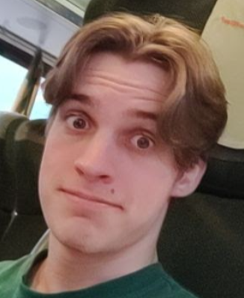
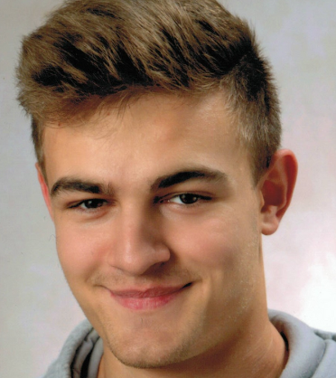
Projektteam
Projektleiter Laurin Losert-Nachbaur
Projektmitglied Sven Sinz

Slide 4
Zuständigkeiten
Laurin:
Anbindung der APIs
Speicherung in Datenbank
Design
Sven:
Visualisieren der Inhalte
Design

Slide 5
Aktueller Stand
Login funktioniert
Oberfläche ist in Entwicklung

Slide 6
Erfolge / Herausforderungen
Anbindung APIs

Slide 7
Nächste Schritte
Anbindung APIs
Design
Speicherung in Datenbank

Slide 8
Vielen Dank für eure Aufmerksamkeit

